Slide 1

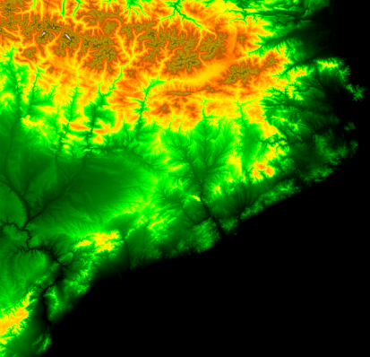
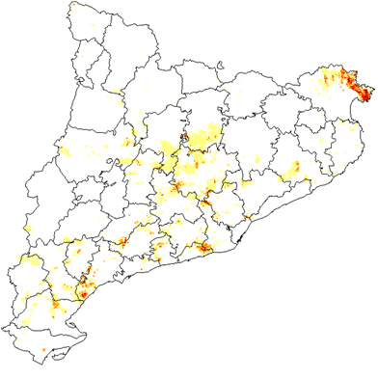
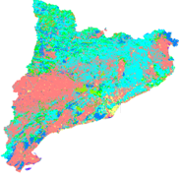
Patró de dependència de factors físico-geogràfics en els incendis forestals a Catalunya
Màster en Teledetecció i SIG
(CREAF-UAB)
Autor: Sergi Àlvarez Guasch
Director del projecte: José Ángel Burriel Moreno

Slide 2
Índex
Introducció
Objectius
Materials
Mètodes
Resultats
Conclusions
Bibliografia

Slide 3
Introducció
PROPÒSIT:
L’estudi de les relacions entre els factors altitudinals, d’orientacions, de pendents i de radiació solar, amb els incendis succeïts a Catalunya, en funció d’uns rangs de mides i d’acord amb l’àrea que resulta cremada, des de l’any 1975 fins a l’any 2010.
Ampliant i actualitzant informació dels articles:
BURRIEL, José Ángel; MATA, Teresa; IBÀÑEZ, Joan Josep (2005). Millora del Mapa diari de risc d’incendi forestal. Avança de resultats.
GONZÁLEZ, J. Ramón, PUKKALA Timo, 2007 Characterization of forest fires in Catalonia (north-east Spain). Original paper. Eur J Forest Res (2007)

Slide 4
Objectius
Anàlisi del nombre d’incendis anuals, en funció d’una distribució per mides d’àrees cremades.
Obtenció de la superfície total cremada del període estudiat. (Obtenció d’un nou mapa de recurrència d’incendis actualitzat fins al 2010).
Distribució de la superfície de les àrees cremades i àrees forestals en funció de l’altitud, l’orientació, el pendent del terreny i la radiació solar.
El grau de correlació existent entre les àrees de vegetació que potencialment es poden cremar, i les àrees de vegetació cremades, ambdues en funció de l’altitud, orientació, pendent o radiació solar.

Slide 5
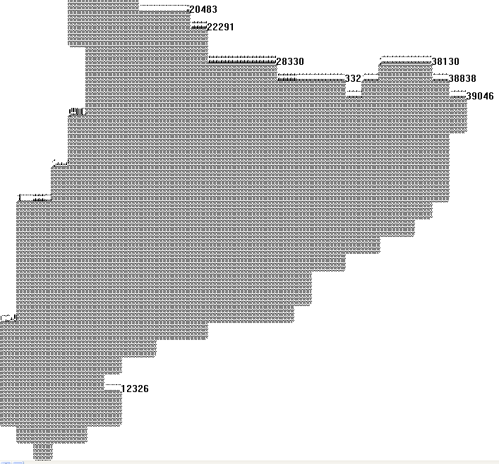
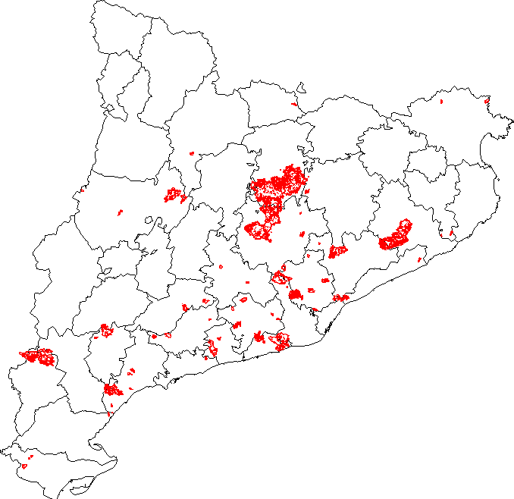
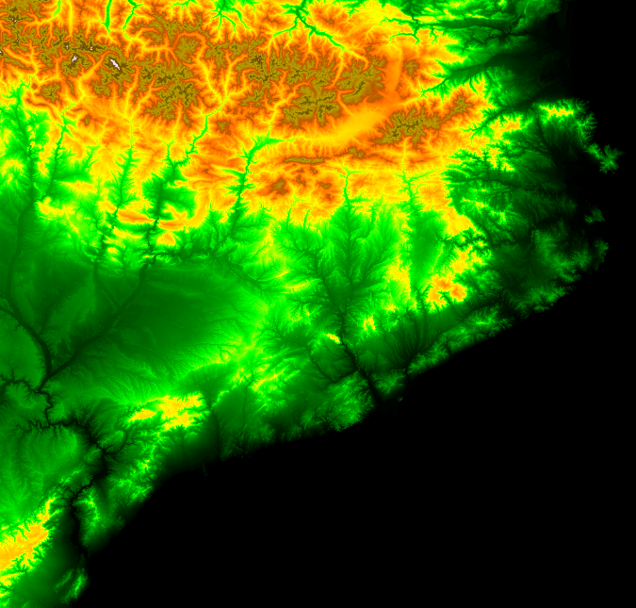
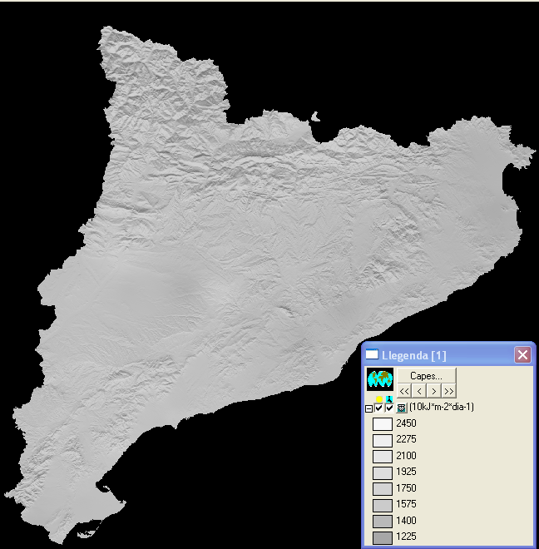
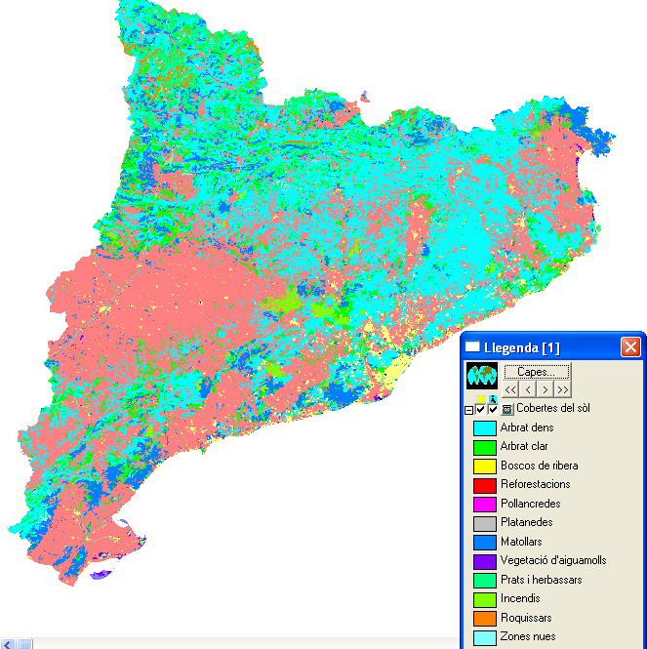
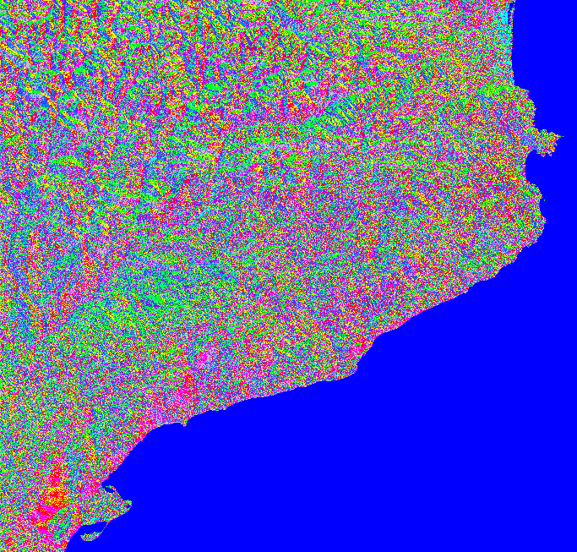
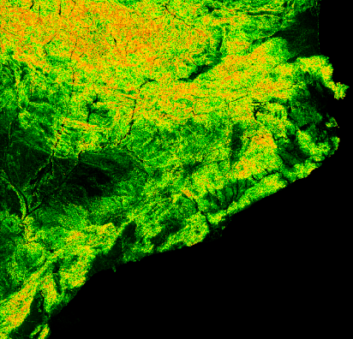
Materials
Bases vectorials amb els perímetres dels incendis classificats per anys (1975-2010), (CREAF).
Model Digital d’Elevacions (Obtenció del Model Digital d’Orientacions i del Model Digital de Pendents), (MiraMon).
Ràster de radiació solar del Atlas Climàtic de Catalunya.
Mapa de Cobertes del Sòl de Catalunya (versió 1, 1993), (CREAF).
Malla de punts separats per 1 km de distància.
Bases vectorials amb els perímetres dels incendis classificats per anys (1975-2010), (CREAF).
Model Digital d’Elevacions (Obtenció del Model Digital d’Orientacions i del Model Digital de Pendents), (MiraMon).
Ràster de radiació solar del Atlas Climàtic de Catalunya.
Mapa de Cobertes del Sòl de Catalunya (versió 1, 1993), (CREAF).
Malla de punts separats per 1 km de distància.
Bases vectorials amb els perímetres dels incendis classificats per anys (1975-2010), (CREAF).
Model Digital d’Elevacions (Obtenció del Model Digital d’Orientacions i del Model Digital de Pendents), (MiraMon).
Ràster de radiació solar del Atlas Climàtic de Catalunya.
Mapa de Cobertes del Sòl de Catalunya (versió 1, 1993), (CREAF).
Malla de punts separats per 1 km de distància.
Bases vectorials amb els perímetres dels incendis classificats per anys (1975-2010), (CREAF).
Model Digital d’Elevacions (Obtenció del Model Digital d’Orientacions i del Model Digital de Pendents), (MiraMon).
Ràster de radiació solar del Atlas Climàtic de Catalunya.
Mapa de Cobertes del Sòl de Catalunya (versió 1, 1993), (CREAF).
Malla de punts separats per 1 km de distància.
Bases vectorials amb els perímetres dels incendis classificats per anys (1975-2010), (CREAF).
Model Digital d’Elevacions (Obtenció del Model Digital d’Orientacions i del Model Digital de Pendents), (MiraMon).
Ràster de radiació solar del Atlas Climàtic de Catalunya.
Mapa de Cobertes del Sòl de Catalunya (versió 1, 1993), (CREAF).
Malla de punts separats per 1 km de distància.
1994

Slide 6
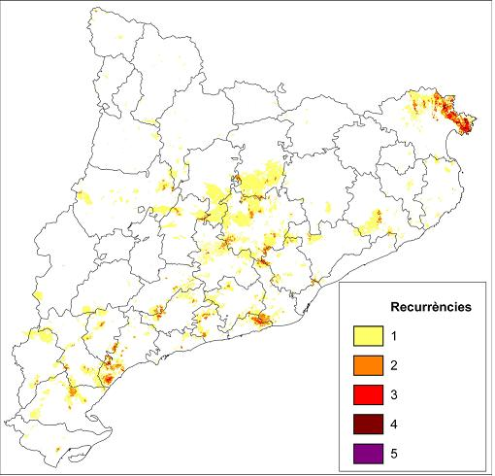
Mètodes
1975-1985 > 30 ha
1986-2010 > 10 ha
Fusió de taules de les bases vectorials dels incendis mitjançant el Gestor de Base de Dades de MiraMon, i distribució per freqüències de diferents rangs de mida (Excel).
Obtenció de la màscara del total de superfície cremada ajustada als 3 MDT i al ràster de radiació solar:
Màscara:
Rasteritzar cadascun dels 36 fitxers vectorials dels polígons de cada any (“TiraVec”), a partir de la generació d’un nou ràster (“CreaRas”).
Reclassificació dels 36 ràsters (Calculadora/Reclassificadora) per l’obtenció de 36 màscares.
Suma de les 36 màscares (Calculadora/Reclassificadora). Obtenció del mapa de recurrència d’incendis.
Reclassificació de la suma per obtenir la màscara del total de superfície cremada (Calculadora/Reclassificadora).
Models i ràster ajustats al total de superfície cremada:
Producte de la màscara amb el MDE, el MDO, el MDP i el ràster de radiació solar.
Fusió de taules de les bases vectorials dels incendis mitjançant el Gestor de Base de Dades de MiraMon, i distribució per freqüències de diferents rangs de mida (Excel).
Obtenció de la màscara del total de superfície cremada ajustada als 3 MDT i al ràster de radiació solar:
Màscara:
Rasteritzar cadascun dels 36 fitxers vectorials dels polígons de cada any (“TiraVec”), a partir de la generació d’un nou ràster (“CreaRas”).
Reclassificació dels 36 ràsters (Calculadora/Reclassificadora) per l’obtenció de 36 màscares.
Suma de les 36 màscares (Calculadora/Reclassificadora). Obtenció del mapa de recurrència d’incendis.
Reclassificació de la suma per obtenir la màscara del total de superfície cremada (Calculadora/Reclassificadora).
Models i ràster ajustats al total de superfície cremada:
Producte de la màscara amb el MDE, el MDO, el MDP i el ràster de radiació solar.

Slide 7
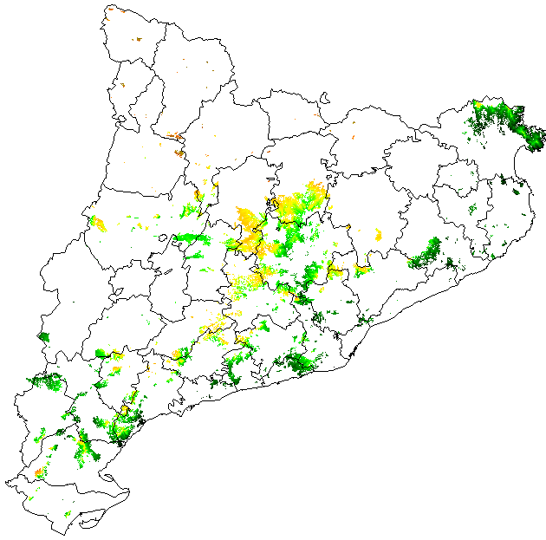
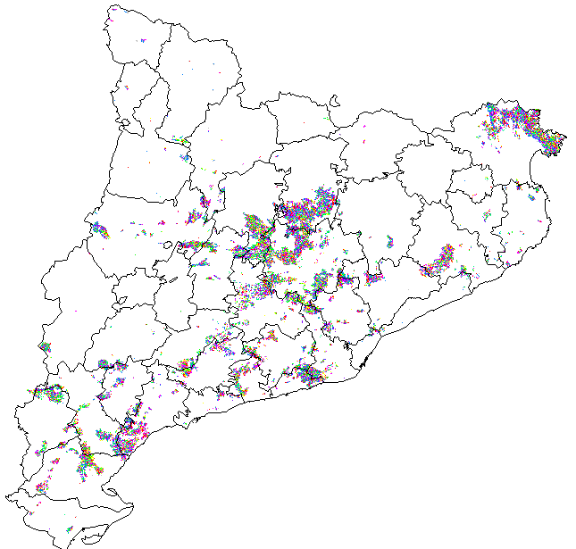
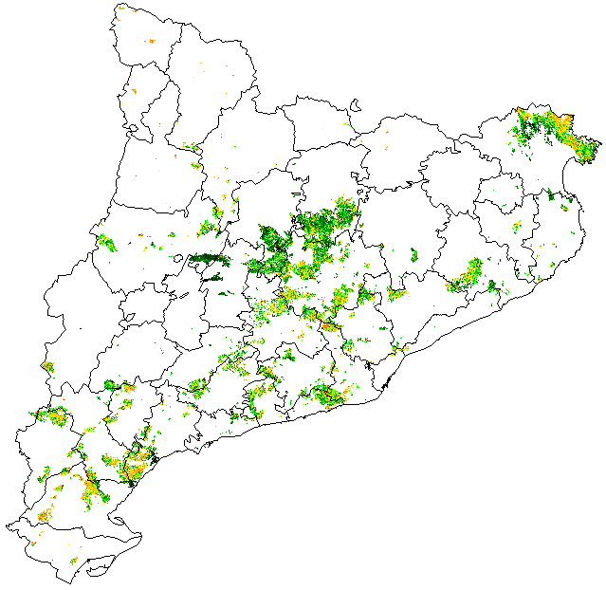
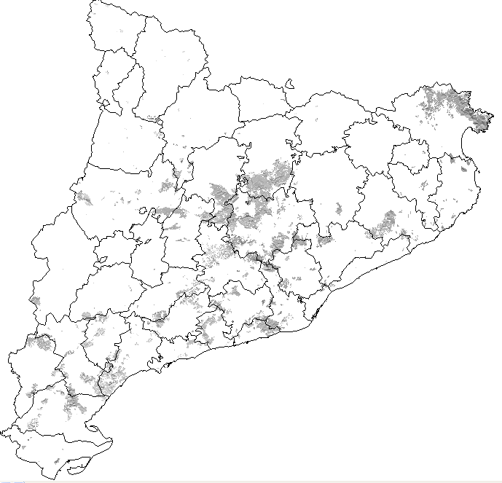
MDElevacions
MDOrientacions
MDPendents
Radiació solar

Slide 8
Mètodes
Distribució de la superfície de les àrees cremades i àrees forestals en funció dels MDT i la radiació solar:
Mitjançant l’aplicació “Histo” s’obté la distribució de píxels en funció dels diferents MDT i radiació solar. Aquesta distribució s’aplica sobre:
Superfície total de Catalunya
Superfície cremada
Superfície forestal (potencial)

Slide 9
Mètodes
Correlació entre àrees potencials i àrees cremades en funció l’altitud, orientació, pendent o radiació solar:
Combinació Analítica de Capes (“CombiCap”) entre la malla de punts d‘1km i el MCSC-1. (Primera malla resultant).
“Mosaic” de les capes vectorials de tot el període (75-10).
Transferència d’atributs (“ATRITOP”) de la capa vectorial mosaicada amb la primera malla de punts. (Segona malla resultant).
Combinació Analítica de Capes (“CombiCap”) entre la segona malla de punts i cadascun dels MDT i la radiació solar. (4 noves malles resultants).
Sentències SQL (GestBD) sobre les DBF de cada nova malla, per obtenir:
Informació de les àrees potencials (les categories de vegetació segons el MCSC-1) en funció de la seva altitud, orientació, pendent o radiació.
Informació de les àrees cremades en funció de la seva altitud, orientació, pendent o radiació.
Distribució de freqüències (Excel) de les àrees forestals cremades (observades) i de les àrees forestals que potencialment poden cremar-se (esperades), segons cada variable.
Distribució de les freqüències per mides en funció de si les àrees cremades dels incendis són menors a 50, 100, 250 o 500 hectàrees. (Només en el cas de les correlacions amb resultats no significatius).

Slide 10
Resultats (Distribució de freqüències per mides de superfície cremada)

Slide 11
Resultats

Slide 12
Resultats
(Distribució per superfície)

Slide 13
Resultats (Correlacions)
Correlació de freqüències per l’altitud
Correlació de freqüències per l’orientació
Correlació de freqüències pel pendent
Correlació de freqüències per la radiació solar

Slide 14
Conclusions
En l’última dècada (2000-2010) s’ha reduït a més de la meitat el total de superfície cremada, respecte a les dècades anteriors (1980-1990, i 1990-2000).
Tendència general a la disminució del nombre d’incendis, a mesura que augmenta la mida de l’àrea que resulta cremada; sent les àrees més petites de 50 ha, les més nombroses.
La disminució en alçada en superfícies cremades és més accentuada que en les potencials, probablement per les condicions climàtiques i de vegetació, poc propícies a focs, donat que en altituds més elevades la vegetació està ben hidratada i esdevé més resistent al foc (Burriel et al. 2005).
En superfícies cremades, les vessants encarades al Sud són les predominants. Tot i així, estadísticament no sembla significatiu; probablement, com a conseqüència de la distribució geomorfològica a Catalunya.
En general, a la superfície de Catalunya, els pendents més forts, els trobem en zones muntanyoses, on es situen les àrees climàtiques menys propícies als incendis (la vegetació està més ben hidratada). Per aquest motiu, la distribució de pendents en superfícies cremades és major en pendents més suaus.
S’ha determinat que la radiació solar es situa en l’interval de 1400 a 1500 KJ*m2/dia, tant en superfícies cremades com en forestals.

Slide 15
Conclusions
Les correlacions entre les àrees de vegetació forestal (potencialment pot cremar-se) i les àrees cremades de vegetació en funció de l’altitud, orientació, pendent i radiació, indiquen que:
En la distribució de les orientacions o la radiació solar s’han obtingut valors no significatius. Això denota que no són factors molt condicionants de la mida de la superfície cremada.
La distribució del pendent mostra un cert pes significatiu, de manera que es podria establir una possible influència entre el pendent i les superfícies cremades.
La distribució per mides del pendent, orientacions i radiació solar, mostren que no afecta en la significació en les distribucions testades.
Amb més del 95% de confiança, es pot assegurar que la distribució de les superfícies cremades en funció de l’altitud és significativament diferent de la distribució de les superfícies amb vegetació forestal en funció de l’altitud.
El foc en els incendis forestals a Catalunya està condicionat per l’altitud.

Slide 16
Bibliografia
BADIA, Anna, SERRA, Pere, MODUGNO, Sirio, 2011. Identifying dynamics of fire ignition probabilities in two representative Mediterranean widland-urban interface areas. Applied Geography 31 (2011)
BURRIEL, José Ángel; MATA, Teresa; IBÀÑEZ, Joan Josep (2005). Millora del Mapa diari de risc d’incendi forestal. Avança de resultats.
FELICÍSIMO, Ángel M., “Modelos Digitales del Terreno. Introducción y aplicaciones en las ciencias ambientales”
(http://www.etsimo.uniovi.es/~feli/pdf/libromdt.pdf)
GONZÁLEZ, J. Ramón, PUKKALA Timo, 2007 Characterization of forest fires in Catalonia (north-east Spain). Original paper. Eur J Forest Res (2007)
KLINE, K., 2004: SQL in a Nutshell: a Desktop Quick Reference. O’Reilly & Associates Inc, Chambersburg, Pennsylvania, 710 pp.
Microsoft Corporation, 2011: Sistema Microsoft Open Database Connectivity (ODBC) [online]. Available from: http://msdn.microsoft.com/en-us/library/ms710252(VS.85).aspx [Accessed 19 July 2011]
MOREIRA, Francisco, CATRY, Filipe X., REGO, F., BACAO, F. 2009 Size-dependent pattern of wildfire ignitions in Portugal: when do ignitions turn into big fires? Research article. Landscape Ecol (2010)
PONS, X., 2011. MiraMon®. Geographic Information System and Remote Sensing software. CREAF. Bellaterra. ISBN: 84-931323-5-7.

Slide 17
MOLTES GRÀCIES

